Slide 1

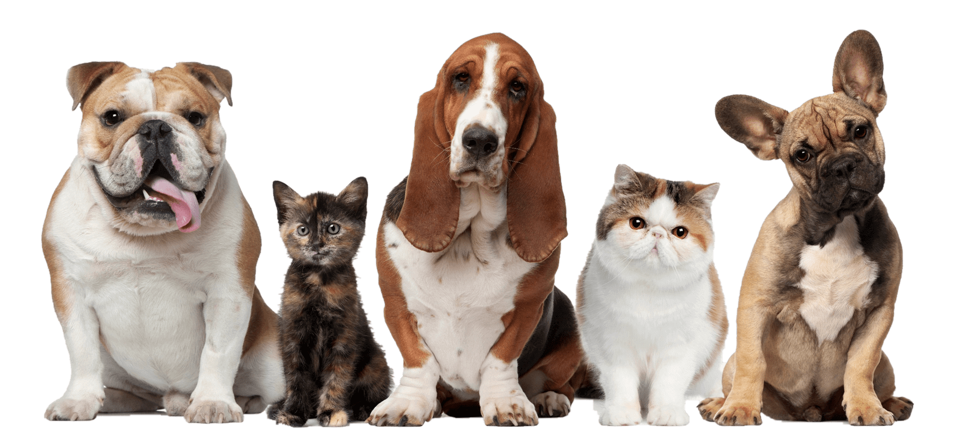
Pet4All
Procurar um animal mais fácil que nunca

Slide 2
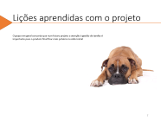
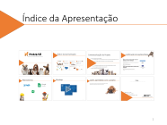
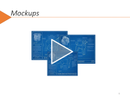
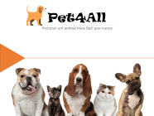
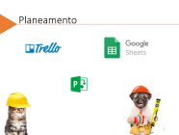
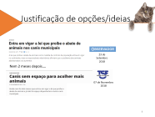
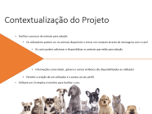
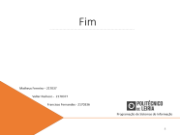
Índice da Apresentação

Slide 3
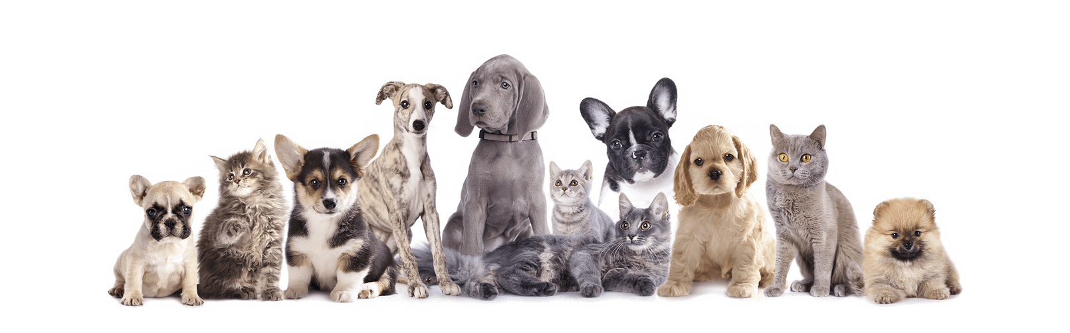
Contextualização do Projeto
Facilitar a procura de animais para adoção
Os utilizadores podem ver os animais disponíveis e entrar em contacto através de mensagens com o canil
Os canis podem adicionar e disponibilizar os animais que estão para adoção
Informações como idade , género e outros atributos são disponibilizados ao utilizador
Permitir a criação de um utilizador e o acesso ao seu perfil.
Utilizará um UI simples e intuitivo para facilitar o uso.

Slide 4
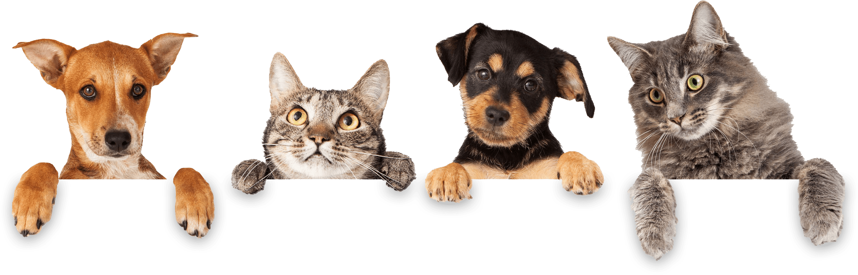
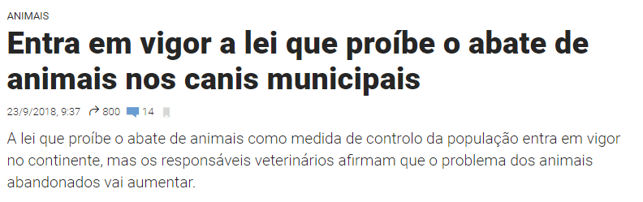

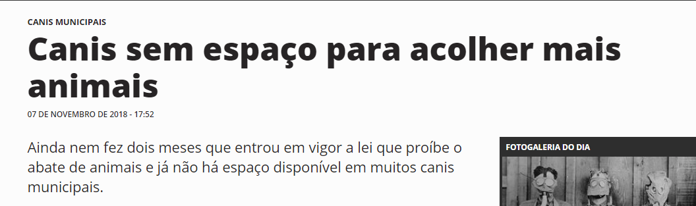

Justificação de opções/ideias
23 de Setembro
2018
Nem 2 meses depois….
07 de Novembro
2018

Slide 5



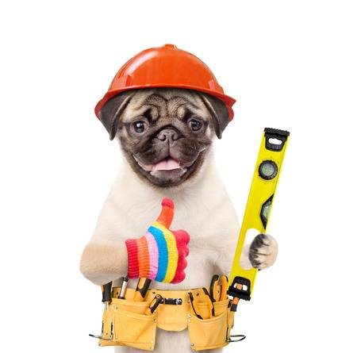
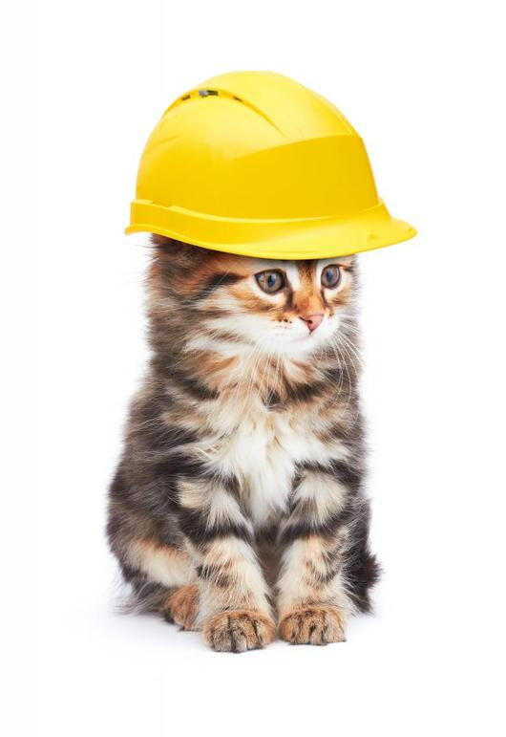
Planeamento

Slide 6
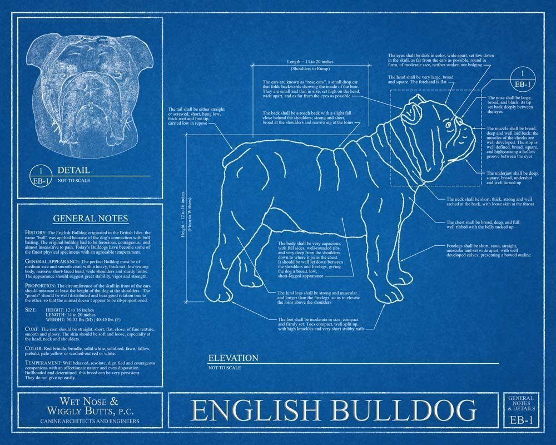
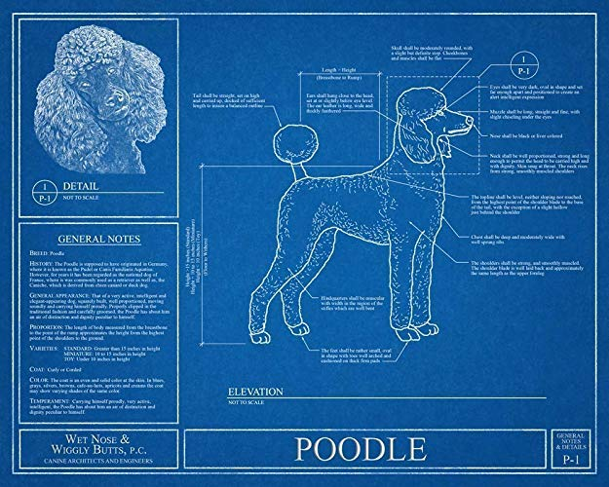
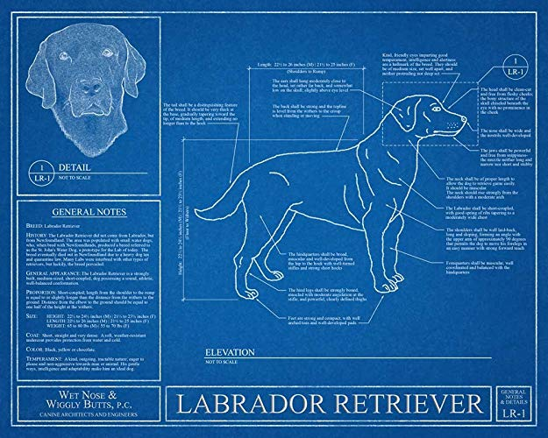
Mockups

Slide 7
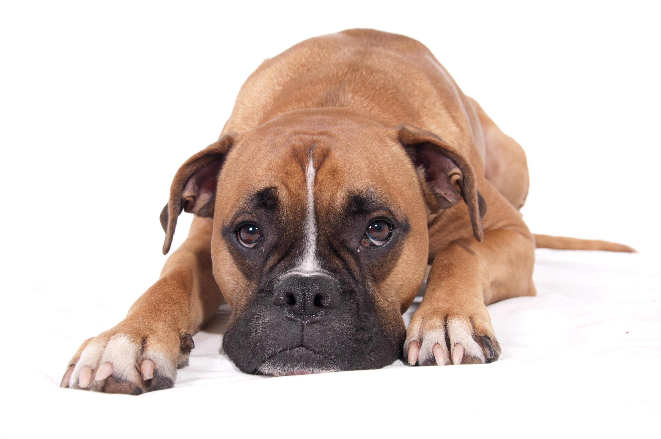
Lições aprendidas com o projeto
O grupo em geral concorda que num futuro projeto a atenção à gestão de tarefas é importante para o produto final ficar mais próximo à visão inicial

Slide 8

Fim
Matheus Ferreira – 217037
Valter Pacheco - 2170377
Francisco Fernandes - 2170336
Programação de Sistemas de Informação

